Slide 1
Разработка карты и движения персонажа
Задача 1

Slide 2
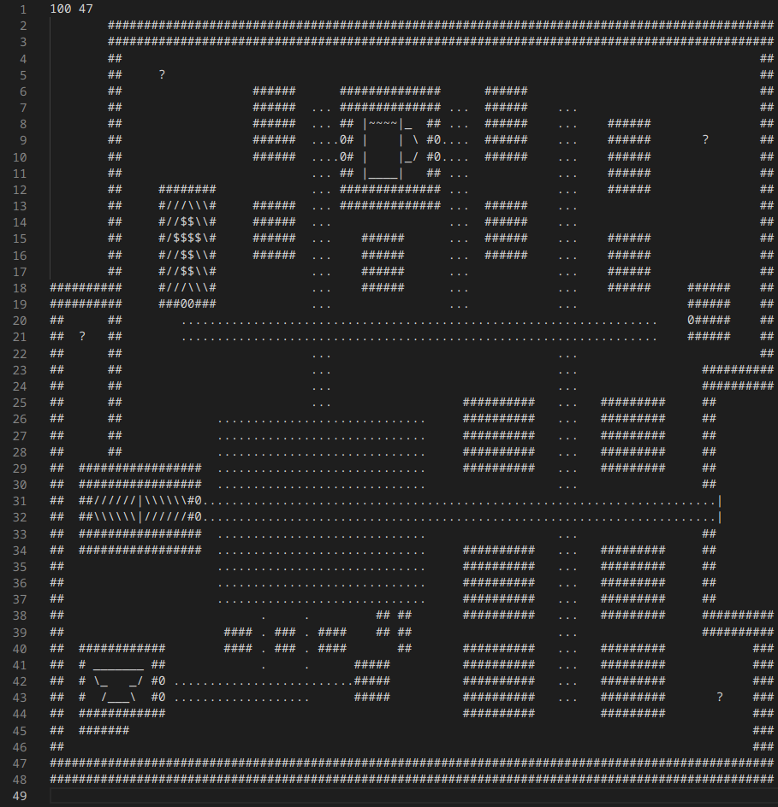
Создание карты в формате текстового файла

Slide 3
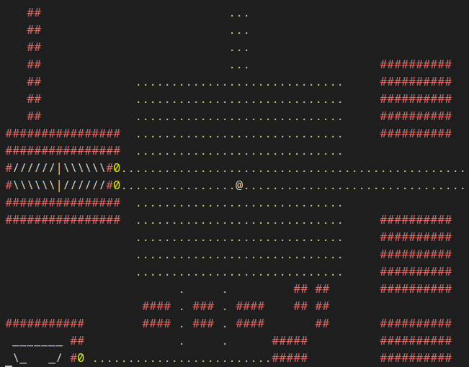
Отрисовка карты

Slide 4
Движение персонажа

Slide 5
Взаимодействие персонажа с картой

